Slide 1
ΕΙΣΑΓΩΓΗ ΣΤΟ ΜΑΡΚΕΤΙΝΓΚ
Ενότητα 12: ΠΡΟΪΟΝ IΙΙ
Θεοφανίδης Φαίδων
Σχολή Κοινωνικών Επιστημών
Τμήμα Διοίκησης Επιχειρήσεων

Slide 2
Σκοποί ενότητας
Βιομηχανικά Προϊόντα και παράγοντες επιτυχίας επιχειρήσεων
Σύγχρονη ζωή και κύκλος ζωής προϊόντος
Εμπεριέχεται και ομαδική εργασία

Slide 3
ΒΙΟΜΗΧΑΝΙΚΑ ΠΡΟΪΟΝΤΑ
Ακατέργαστα Υλικά: πρώτες ύλες που αποτελούν την βάση δημιουργίας άλλων προϊόντων (αγροτικά-μεταλλευτικά).
Μεγάλοι Εξοπλισμοί: υψηλής αξίας μηχανήματα και μηχανικές εγκαταστάσεις.
Πρόσθετοι Εξοπλισμοί: μικρής αξίας εργαλεία, εργαλειομηχανές, υπολογιστές κ.α. (αγοράζονται τακτικά από τα μεσαία στελέχη, μικρή σχετικά διάρκεια ζωής).
Εξαρτήματα: προϊόντα που ενσωματώνονται στο τελικό προϊόν (πολλά εξαρτήματα παράγονται από άλλες εταιρείες).

Slide 4
ΒΙΟΜΗΧΑΝΙΚΑ ΠΡΟΪΟΝΤΑ
Υλικά διαδικασίας: χρησιμοποιούνται στην παραγωγή π.χ. το χρώμα των αυτοκινήτων, το χαρτί των βιβλίων, το αλκοόλ των αρωμάτων.
Εφόδια: χρησιμοποιούνται για την συντήρηση, επιδιόρθωση και λειτουργία των εγκαταστάσεων της επιχείρησης (π.χ. βίδες, λάμπες, λιπαντικά, ανταλλακτικά εξοπλισμού, κόλες, γραφική ύλη).
Βιομηχανικές υπηρεσίες: νομικές, χρηματοοικονομικές, φορολογικές, συμβουλευτικές, υπηρεσίες ΜΚΤ (π.χ. έρευνα αγοράς), υπηρεσίες καθαριότητας.
Εσωτερικό τμήμα ή υπεργολαβία;

Slide 5
Παράγοντες Επιτυχίας Επιχειρήσεων που εμπορεύονται Βιομηχανικά Προϊόντα
Να παρακολουθούν την τεχνολογία και να την ενσωματώνουν στα προϊόντα τους.
Να έχουν πωλητές με αυξημένα προσόντα (μόρφωση, τεχνική κατάρτιση)
Να προσφέρουν εναλλακτικές μορφές πληρωμής.
Να μπορούν να παράγουν προϊόντα ειδικών προδιαγραφών.
Παροχή υπηρεσιών μετά την πώληση (π.χ. εγκατάσταση εξοπλισμού, τεχνική υποστήριξη, εκπαίδευση προσωπικού)
Να έχουν ανταγωνιστικές σε σχέση με τα υποκατάστατα τιμές.
Να παραδίδουν το προϊόν στα συμφωνηθέντα χρονικά πλαίσια.

Slide 6
ΣΥΓΧΡΟΝΗ ΠΑΡΑΓΩΓΗ
Το ΜΚΤ αποφασίζει τι θα παραχθεί και το τμήμα παραγωγής (λειτουργία βιομηχανοποίησης) το παράγει.
Προωθημένη τεχνολογία.
Νέα οργανωτικά σχήματα-συνεργασίες: συγχωνεύσεις, εξαγορές, outsourcing, από κοινού χρηματοδότηση R&D.
Σχεδιασμός Προϊόντος (στο χέρι- με Η/Υ).
Προτυποποίηση προϊόντος.
Δοκιμαστική παραγωγή-Κανονική παραγωγή.

Slide 7
ΚΥΚΛΟΣ ΖΩΗΣ ΠΡΟΪΟΝΤΩΝ
Όλα τα προϊόντα όπως όλοι οι βιολογικοί οργανισμοί δεν συνεχίζουν να παράγονται αιώνια, αλλά έχουν ένα κύκλο ζωής.
Α. Εισαγωγή: εμφάνιση προϊόντος στην αγορά (κρίσιμο στάδιο).
Β. Ανάπτυξη: ραγδαία αύξηση πωλήσεων.
Γ. Ωριμότητα: αφού φθάσουν στο μέγιστο σημείο οι πωλήσεις, αρχίζουν να πέφτουν.
Δ. Παρακμή: ραγδαία πτώση πωλήσεων.

Slide 8
ΚΥΚΛΟΣ ΖΩΗΣ ΠΡΟΪΟΝΤΩΝ

Slide 9
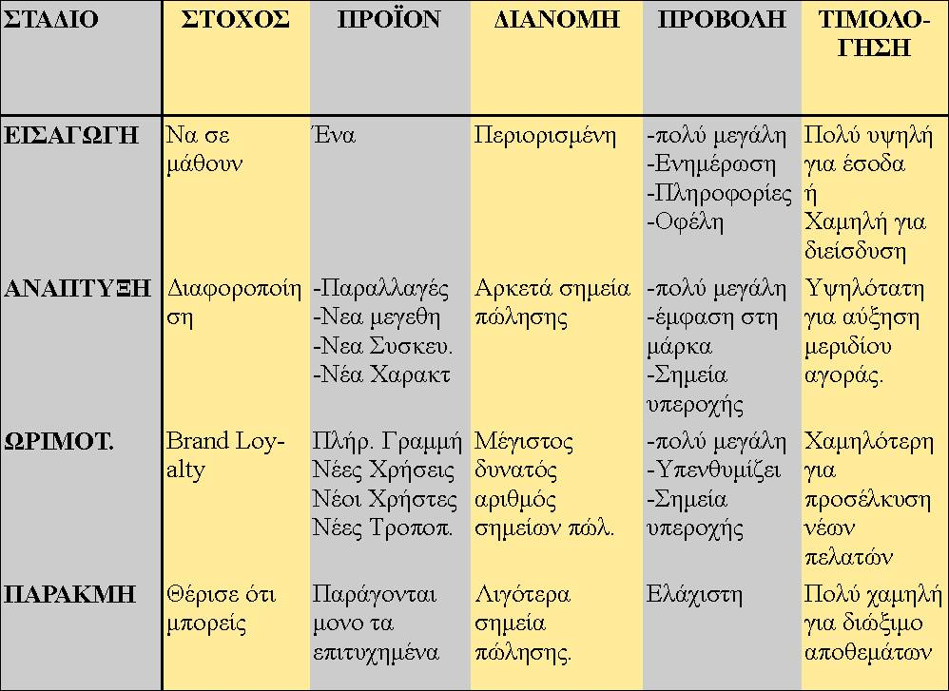

Slide 10
ΑΣΚΗΣΗ
ΧΩΡΙΣΤΕΙΤΕ ΣΕ ΟΜΑΔΕΣ ΤΩΝ 5-7 ΑΤΟΜΩΝ ΚΑΙ ΕΠΙΛΕΞΤΕ ΤΡΙΑ ΠΡΟΪΟΝΤΑ ΓΙΑ ΚΑΘΕ ΕΝΑ ΣΤΑΔΙΟ ΤΟΥ ΚΥΚΛΟΥ ΖΩΗΣ ΠΡΟΪΟΝΤΟΣ.
ΝΑ ΕΙΣΤΕ ΕΤΟΙΜΟΙ ΝΑ ΕΠΙΧΕΙΡΗΜΑΤΟΛΟΓΗΣΕΤΕ ΓΙΑ ΤΙΣ ΕΠΙΛΟΓΕΣ ΣΑΣ.

Slide 11
ΑΥΞΗΣΗ ΜΕΡΙΔΙΟΥ ΑΓΟΡΑΣ ΜΕ ΑΝΑΤΟΠΟΘΕΤΗΣΗ ΠΡΟΪΟΝΤΟΣ
Με την προβολή μπορούν να πεισθούν οι καταναλωτές να αγοράζουν το προϊόν πιο συχνά (πίνετε περισσότερη πορτοκαλάδα!)
Με την ανεύρεση νέων χρήσεων του προϊόντος ώστε το προϊόν να αγοράζεται σε μεγαλύτερες ποσότητες από τους υπάρχοντες αγοραστές για κάλυψη νέων και παλιών αναγκών (βότκα πορτοκάλι).
Δημιουργία νέας πελατείας (market expansion): η βιταμίνη C κάνει καλό στις μεγάλες ηλικίες.
Νέες χρήσεις για παλιούς και νέους πελάτες.

Slide 12
ΔΙΑΔΙΚΑΣΙΑ ΥΙΟΘΕΤΗΣΗΣ ΠΡΟΪΟΝΤΩΝ
Αφορά την αποδοχή και διάδοση των προϊόντων μέσα σε μια κοινωνία. Υπάρχουν 6 στάδια:
Άγνοια
Ενημερότητα
Ενδιαφέρον
Εκτίμηση-Αξιολόγηση
Δοκιμή
Υιοθέτηση→Repeat Purchase→Brand Loyalty

Slide 13
ΠΟΤΕ ΕΝΑΣ ΚΑΤΑΝΑΛΩΤΗΣ ΑΓΟΡΑΖΕΙ ΤΟ ΠΡΟΪΟΝ;
Α. Νεωτεριστές (Innovators, 2,5%): ψυχολογική προδιάθεση για πρωτοπορία, νέοι σε ηλικία, υψηλή μόρφωση και κοινωνική θέση, υψηλό εισόδημα, αναλαμβάνουν το ρίσκο.
Β. Πρώιμοι αποδέκτες (Early Adopters, 13,5%): στο κοινωνικό σύστημα έχουν πρότυπο ρόλο ηγέτη.
Γ. Πρώιμη πλειοψηφία (Early Majority, 34%): άτομα προσεκτικά με τις αγορές τους, περιμένουν να μάθουν από τις εμπειρίες των άλλων.

Slide 14
ΠΟΤΕ ΕΝΑΣ ΚΑΤΑΝΑΛΩΤΗΣ ΑΓΟΡΑΖΕΙ ΤΟ ΠΡΟΪΟΝ;
Δ. Όψιμη Πλειοψηφία (Late Majority, 34%): άτομα μεγαλύτερης ηλικίας που ανεπηρέαστα από την προβολή αποφασίζουν τι θα αγοράσουν με κριτήριο το οικονομικό συμφέρον ή την πίεση της κοινωνίας (Σκεπτικιστές).
Ε. Βραδυκίνητοι (Laggards, 16%): άτομα με χαμηλό εισόδημα και μόρφωση που τα διακρίνει η συντήρηση και η αντίσταση στην αλλαγή. Αγοράζουν νέα προϊόντα μόνο όταν αποσυρθούν αυτά που τους κάλυπταν την ανάγκη (Δεμένοι με το Παρελθόν).

Slide 15
Βιβλιογραφία
Μάλλιαρης, Π. (2012), Εισαγωγή στο Μάρκετινγκ, Εκδόσεις Σταμούλη

Slide 16
Σημείωμα Αναφοράς
Copyright Πανεπιστήμιο Πατρών, Ορφανίδης Φαίδων 2015. «Εισαγωγή στο Μάρκετινγκ» Έκδοση: 1.0. Πάτρα 2015. Διαθέσιμο από τη δικτυακή διεύθυνση:
https://eclass.upatras.gr/courses/BMA498/

Slide 17
Χρηματοδότηση
Το παρόν εκπαιδευτικό υλικό έχει αναπτυχθεί στo πλαίσιo του εκπαιδευτικού έργου του διδάσκοντα.
Το έργο «Ανοικτά Ακαδημαϊκά Μαθήματα στο Πανεπιστήμιο Πατρών» έχει χρηματοδοτήσει μόνο την αναδιαμόρφωση του εκπαιδευτικού υλικού.
Το έργο υλοποιείται στο πλαίσιο του Επιχειρησιακού Προγράμματος «Εκπαίδευση και Δια Βίου Μάθηση» και συγχρηματοδοτείται από την Ευρωπαϊκή Ένωση (Ευρωπαϊκό Κοινωνικό Ταμείο) και από εθνικούς πόρους.

Slide 18
Σημείωμα Αδειοδότησης
Το παρόν υλικό διατίθεται με τους όρους της άδειας χρήσης Creative Commons Αναφορά, Μη Εμπορική Χρήση Παρόμοια Διανομή 4.0 [1] ή μεταγενέστερη, Διεθνής Έκδοση. Εξαιρούνται τα αυτοτελή έργα τρίτων π.χ. φωτογραφίες, διαγράμματα κ.λ.π., τα οποία εμπεριέχονται σε αυτό και τα οποία αναφέρονται μαζί με τους όρους χρήσης τους στο «Σημείωμα Χρήσης Έργων Τρίτων».
[1] http://creativecommons.org/licenses/by-nc-sa/4.0/
Ως Μη Εμπορική ορίζεται η χρήση:
που δεν περιλαμβάνει άμεσο ή έμμεσο οικονομικό όφελος από την χρήση του έργου, για το διανομέα του έργου και αδειοδόχο
που δεν περιλαμβάνει οικονομική συναλλαγή ως προϋπόθεση για τη χρήση ή πρόσβαση στο έργο
που δεν προσπορίζει στο διανομέα του έργου και αδειοδόχο έμμεσο οικονομικό όφελος (π.χ. διαφημίσεις) από την προβολή του έργου σε διαδικτυακό τόπο
Ο δικαιούχος μπορεί να παρέχει στον αδειοδόχο ξεχωριστή άδεια να χρησιμοποιεί το έργο για εμπορική χρήση, εφόσον αυτό του ζητηθεί.

